Slide 1
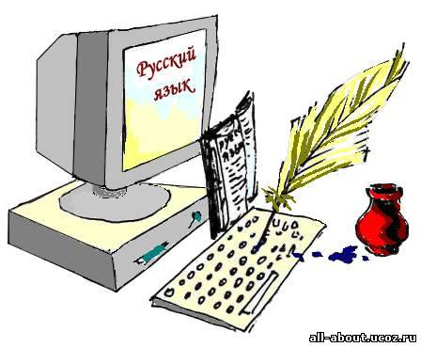
Простые, сложные
и составные
числительные
Ахметшина Н.Ю.
учитель русского языка и литературы
гимназия № 148 им.Сервантеса
г. Санкт-Петербург

Slide 2

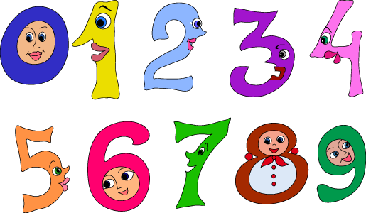
числительные
Шесть
Восьмой
Сотый
Сорок
Шестнадцать
Восемьдесят
Пятьсот
Двенадцатый
Сто пять
Шестьдесят два
Четыреста тридцать первый
простые
сложные
составные

Slide 3
Укажи вид числительных по строению
(простые, сложные, составные)
Пятнадцать, семь, сто шестнадцать, восемнадцатый, одиннадцать, шестьсот, семидесятый, девяносто шестой, семьсот сорок один, триста двадцать, четвертый, девятьсот девяносто девять тысяч

Slide 4

Цифрами записаны количественные числительные. Укажите строчку, в которой все числительные являются простыми
восемь
а) 19, 15, 1000
б) 8, 1000, 100, 1
в) 19999, 300, 4, 17
г) 3, 29, 18, 41
тысяча
сто
один

Slide 5
В словарь!
Одиннадцать
Миллион
Миллиард

Slide 6
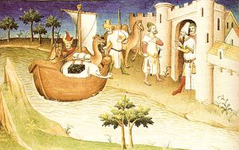
Из истории числительного миллион
В 1271 г. венецианский купец Марко Поло отправился в далекий и загадочный Китай. Путь в Китай лежал через многие страны. Вернувшись домой почти через четверть века, он не переставал восторгаться увиденными чудесами. В его речи то и дело слышалось: «Миллионе... миллионе». Слово «mille» («тысяча») было известно еще в Древнем
Риме. Словечко «миллионе», которым отважный путешественник
называл тысячу тысяч,
прочно пристало к Марко
Поло. Современники прозвали его Марко Миллионе.
Марко Поло в Китае

Slide 7

Мягкий знак в числительных
Ь пишется
Ь не пишется
На конце числительных
от 5 до 20
и в числительном 30
в середине числительных
15, 16, 17, 18, 19
В середине числительных
от 50 до 80
и от 500 до 900

Slide 8
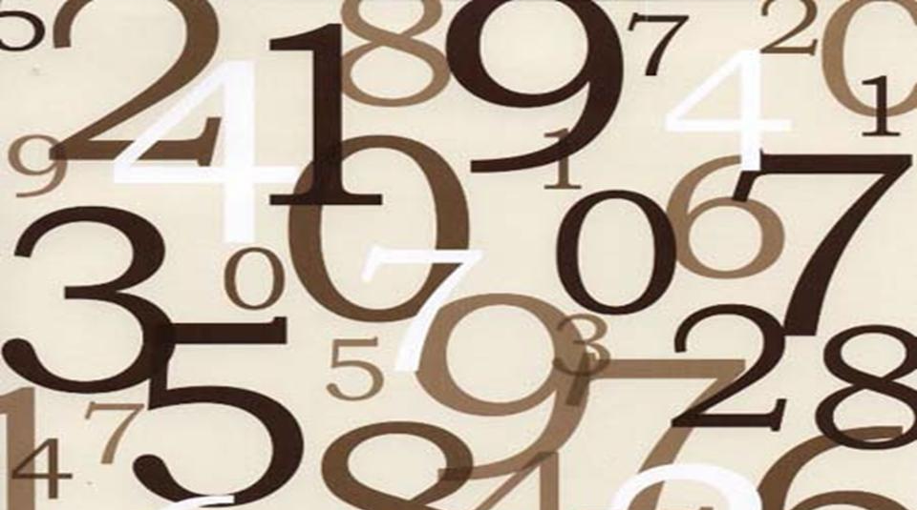
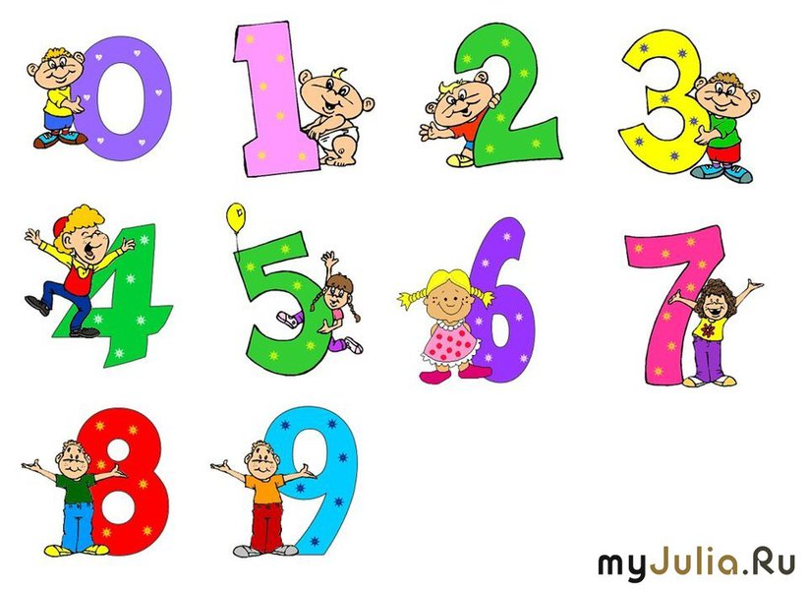
Применяя правило о правописании
Ь в числительных,
запишите цифры словами
777
568
932
20
60
89
58
9

Slide 9

§ 109 упр. 473
Домашнее задание

